Slide 1
Månadens bakterie, antibiotika och VRI

Slide 2
Månadens bakterie
Escherichia coli

Slide 3
Escherichia Coli
Gramnegativ bakterie
Finns i normalfloran i mag-tarmkanalen både hos människor och djur. Det finns flera typer som kan ge sjukdom hos människa.
Vanlig orsak till urinvägsinfektioner men kan exempelvis också ge tarminfektioner och meningit hos nyfödda.
Flera olika antibiotikatyper kan fungera, till exempel pivmecillinam, trimetoprim. Bredspektrum-antibiotika, en cefalosporin, Cefotaxim, är ofta förstahandsval vid sjukhusvårdskrävande infektioner.

Slide 4
Månadens antibiotika
Cefotaxim

Slide 5
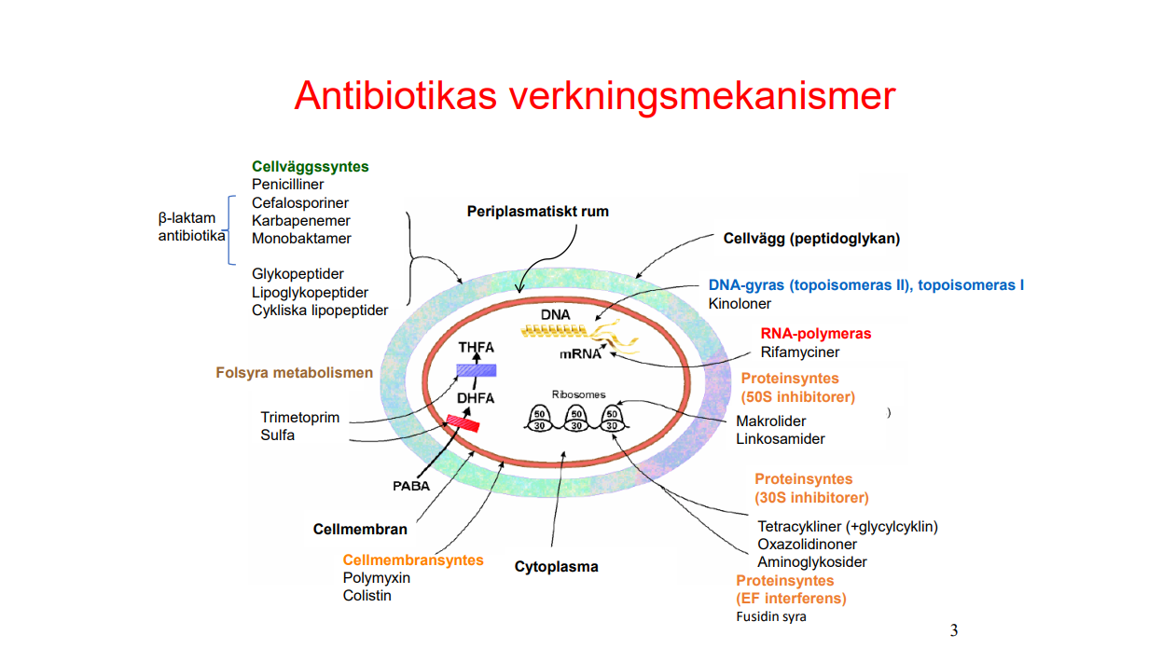

Slide 6
Läs mer om bakteriers uppbyggnad på
www.antibiotikasmart.se under delen FAKTA- Bakterier

Slide 7
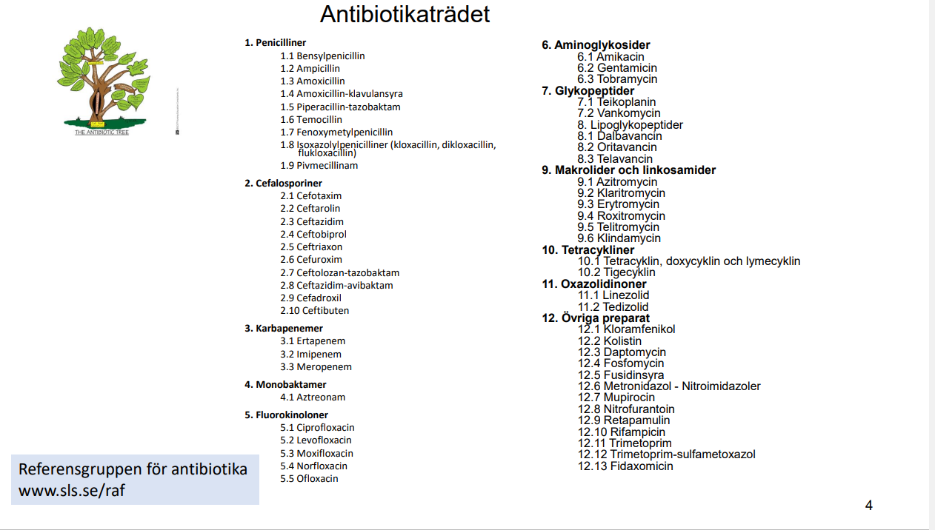

Slide 8
Cefotaxim
En cefalosporin för parenteralt bruk med brett spektrum.
God aktivitet mot flertalet grampositiva och aeroba gramnegativa bakterier.
Förstahandsantibiotika vid samhällsförvärvad urinvägsinfektion, sepsis med okänt fokus, allvarliga infektioner utgående från luftvägar, samt infektioner i leder och skelett.
Påverkar bakteriers cellväggssyntes
Cefotaxim: Vanlig dosering vid urinvägsinfektion 1g x 3, vid sepsis eller misstänkt stafylokockagens är dosen 2g x 3.
Ett brett antibiotika som driver resistens och medför en ökad risk för c.difficile-infektion.

Slide 9
Läs mer om antibiotika på
www.antibiotikasmart.se under FAKTA och antibiotika
RAFs antibiotikakompendie: Antibiotikakompendium (sls.se)
Appen Antibiotikasmart

Slide 10
Månadens VRI
Vårdrelaterad urinvägsinfektion

Slide 11
Vårdrelaterad urinvägsinfektion
Praktisk definition – fynd av bakteriuri 48 timmar eller senare efter inläggning.
KAD orsakar cirka 90 procent av all VUVI. Symtom - nytillkommen sveda, trängning och ökad miktionsfrekvens. Generellt stärker inte ospecifika symtom som trötthet och illaluktande urin diagnosen VUVI.
Diagnostik: Korrekt diagnostik viktigt. Urinodling innan antibiotika! Förekomst av bakterier i urinen utan symtom är vanligt och ska inte antibiotikabehandlas!
Behandling: Antibiotikabehandling i kombination med att ta bort/byta KAD är viktigt i de flesta fall. KAD-associerad bakteriuri ska endast antibiotikabehandlas om patienten har feber som misstänkts utgå från urinvägarna

Slide 12
Vårdrelaterad urinvägsinfektion
Vad kan vi göra för att förhindra att patienter får en vårdrelaterad urinvägsinfektion hos oss?
Kom ihåg att alla infarter innebär en infektionsrisk!
Restriktiv användning av KAD
    Eftersträva kortast möjliga behandlingstid vid behov av KAD
    Överväg alternativ som RIK eller suprapubisk KAD vid behov av långtidsbehandling med KAD
    Kontrollera residualurin för att förebygga ofullständig blåstömning och risk för överfylld urinblåsa
Läs mer på www.vrismart.se under FAKTA och vanliga typer av VRI

